Slide 1
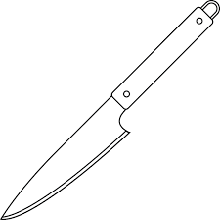
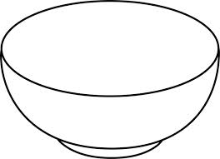
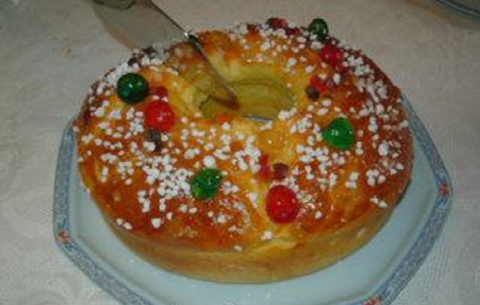
El roscon de reyes de Limos

Slide 2
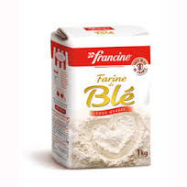
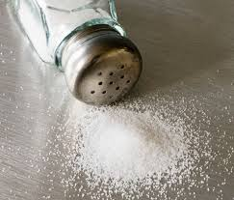
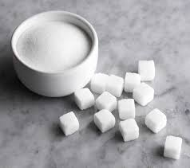
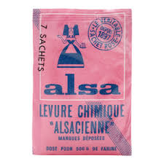
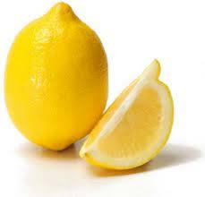
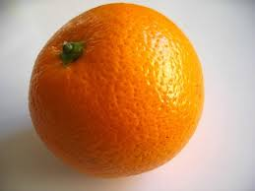
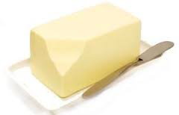
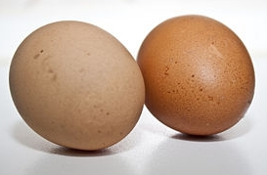
Ingrediente
Para Hacer el roscon de reyes de Limos, necesito:
50g de mantequilla
50 centilitro de agua
10g de levadura
1 naranja
25g de azahar
una pizca de sal
2 huevos
25 centilitro de ron
1 limón
50 g de azúcar
250 g de harina

Slide 3
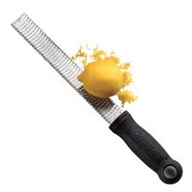
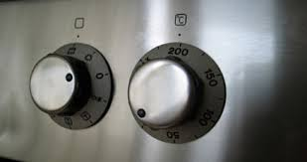
Para hacer un roscón de Reyes de Limos:
Ahora, es necesario que hierva antes de verter agua de azahar y dejar el jarabe a una temperatura de 40 (quarenta)°.( grados)
hay que rallar finamente la cáscara de una naranja y de un limón, y mezclarlo con azúcar.
Primero:
Después, hace falta hacer un almíbar con el aroma de azúcar, la mantequilla, la sal, el ron y el agua.

Slide 4
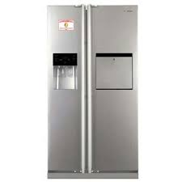
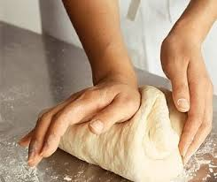
Luego, hace falta amase suavemente incorporando parte del jarabe caliente, y es importante dejar reposar la masa antes de volver a amasarla con el resto de jarabe durante unos 15 minutos.
En el cuenco de una batidora, tengo a continuación que poner la harina, la elevadura diluida y los huevos enteros.
Secundo:
Es necesario que la masa tenga una consistencia bastante elástica y dejarla que repose unas pocas horas a temperatura ambiente, antes de ponerla en la nevera durante 12 horas hasta que se utilice.

Slide 5
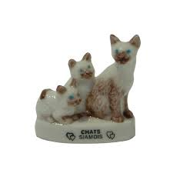
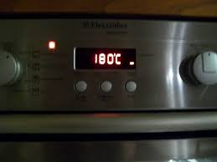
Para el relleno, hay que mezclar y dejar macerar la fruta en el ron durante 12 horas, y vaciar el ron antes de usar. Amasar la masa con las manos, hacer una corona y aplanar con el rodillo de cocina. colocar la fruta redonda sobre la masa y añadir un feve.
Hace falta doblar la masa desde el exterior hacia el interior, incorporando la fruta, y cerrar la masa apretándola con la mano en su alrededor. Tiene que reposar de nuevo, y luego hay que estirarla en forma de corona a un diámetro de 24 centímetros.
Al final:
Entonces se deja que levante la masa durante unas 3 horas, se glasea con huevo y se espolvorea con las cerezas confitadas y se pone a cocer durante unos veinte minutos en un horno a 180 ° grados.

Slide 6
Es terminar puedo comer !
Alice Mendegris 3°7

